Slide 1
20 години Българска Асоциация по Психотерапия
23.11.2013г.
Честит Ден на Психотерапията, колеги!

Slide 2
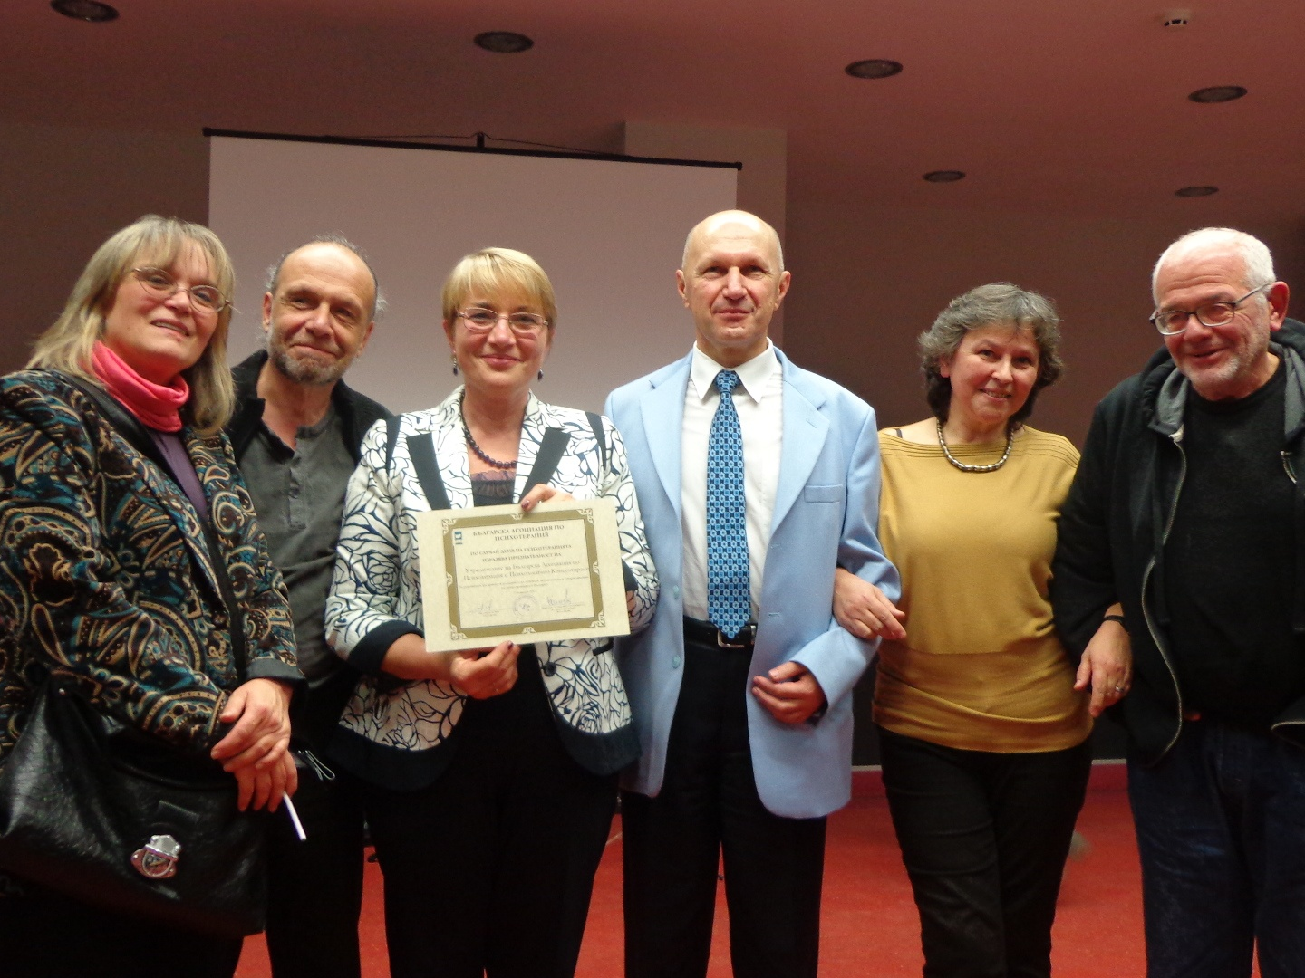
Честит Ден на Психотерапията, колеги!
Вече имаме история!
Първото отбелязване на Деня на психотерапията – 23.11.2012 г.

Slide 3
Честит Ден на Психотерапията, колеги!
V – Национална Конференция по Психотерапия
“Диалозите на психотерапията - институционален обмен и регламентация”, София, 11-13.10.2013: изведени насоки за развитие
Аргументи на УС по повод на годишните номинации на БАП и избора на отличените по случай Деня на психотерапията
Предложение от УС по повод драматично затруднения междуинституционален, междуетнически и междуличностен дискурс у нас
Други

Slide 4
Ден на психотерапията!
V – Национална Конференция по Психотерапия
“Диалозите на психотерапията - институционален обмен и регламентация”, София, 11-13.10.2013
Групови членове на БАП:
Българско дружество по психодрама и групова терапия
Българска асоциация по фамилна терапия
Дружество на краткосрочните терапевти в България
Дружество по позитивна психотерапия в България
Българска асоциация по когнитивно-поведенческа терапия
Българско неорайхианско психотерапевтично дружество
Българска асоциация по музикотерапия
Българско общество по аналитична психология К. Г. Юнг
Група за развитие на психоаналитичната практика в България
Кандидат групови членове:
Българска асоциация по арт-терапия
Българско общество за лаканианска психоанализа
Българско общество по групова анализа и групови процеси

Slide 5
Ден на психотерапията!
V – Национална Конференция по Психотерапия
“Диалозите на психотерапията - институционален обмен и регламентация”, насоки за развитие:
Изграждане на “системи за достъп” до психотерапевтично обучение и помощ по линия на БАП:
  Разработване на единна “система/платформа за информиране и насочване”
  Работа по създаване на Регистър на акредитираните обучителни институции по психотерапия към БАП
  Създаване на база данни на Университетските обучителни Програми и Курсове, удовлетворяващи критериите за Общо (Базово) обучение на БАП (+клинични бази за стаж)
  Създаване на база данни с осъществените, текущите и предстоящите за изпълнение Проекти на членове и обучителни институции на БАП
  Поддържане на Регистъра на психотерапевтите (във взаимодействие с ДПБ)

Slide 6
Ден на психотерапията!
V – Национална Конференция по Психотерапия
Актуализация на Работната група по Проектозакона за психотерапията (консултиране и с Българската асоциация за закрила на пациентите)
Активизиране на стартиралите функционални Работни групи:
Предложение: Работните групи да поддържат текущ диалог с УС на БАП най-малко 2 пъти годишно (Работни срещи)?
  “Постоянно действащ психотерапевтичен семинар”
  “Научно-изследователска дейност”
  “Публицистична дейност” (вкл. “Годишник на БАП”).
“Издаване” на електронен и/или хартиен носител на представените на конференцията теми и конкретни случаи/проекти, във вид на Сборник: е-mail:Bapjournal@abv.bg
При възможност активизиране на стартиралите функционални “Контактни групи за легитимиране и активно взаимодействие”:МЗ, МОН, МТСП, ДАЗД, Университети, Неправителствени организации (вкл. пациентски) и т.н.

Slide 7
Ден на психотерапията!
V – Национална Конференция по Психотерапия
ЗАКОН ЗА ЗДРАВЕТО, Чл. 149 (2), (в сила от 01.01.2005 г., изм. ДВ. бр.102 от 21 Декември 2012г.)
НАРЕДБА № 34 от 29.12.2006 г. за придобиване на специалност в системата на здравеопазването, Чл. 10. (2), (изм. и доп., бр. 55 от 17.06.2008г)
НАРЕДБА № 1 от 11 януари 2007 Г. за условията и реда за провеждане на медицинските дейности, свързани с лечението на лицата с психични разстройства (изм. ДВ. бр.22 от 2007г.)
НАЦИОНАЛНА КЛАСИФИКАЦИЯ НА ПРОФЕСИИТЕ И ДЛЪЖНОСТИТЕ - НКПД-2011 с влезлите в сила промени от 01.01.2013 г.
2634 Психолози 2212 Лекари специалисти
2634 6001 Психолог 2212 7039 Лекар, психиатрия
2634 6002 Психолог, клиничен
2634 6003 Психолог, училищен
2634 6004 Психотерапевт

Slide 8

Честит Ден на Психотерапията, колеги!
Вече имаме история!
Първото отбелязване на Деня на психотерапията – 23.11.2012 г.

Slide 9
Честит Ден на Психотерапията, колеги!
Годишно номиниране/отличаване по случай Деня на психотерапията:
Разработване и приемане на критерии за оценяване и номиниране
  Цялостен принос
  Стратегически принос
  Конкретен принос
  Други
Разработване и приемане на процедури по номиниране и отличаване
  Индивидуално номиниране
  Номиниране от страна на Груповите членове на БАП
  Номиниране от УС
  Номиниране от други организации и структури
  Други
Комисия по номинирането
  От УС; Съвместно с представители на Гр.Чл.; избор на ОС ?

Slide 10
Честит Ден на Психотерапията, колеги!
Годишно номиниране/отличаване по случай Деня на психотерапията:
  Номинациите за тази година отразяват насоките които ОС и УС приеха като приоритентни за този конкретен период от развитието на организацията. Това бяха "Диалозите на психотерапията", каквато беше и темата на годишната национална конференция. Основен акцент се постави върху "интердисциплинарното" във взаимодействията на психотерапевтичните подходи и различните приложни "пространства" на "среща" на разнообразните вариации на професията ни с полетата на нейното реализиране.
  В тази връзка, проект "Детето и неговите симптоми", както и проект "Червената къща" отразяват, всеки от тях по своя специфичен начин, тази стратегическа линия
  PS. "Детето и неговите симптоми” е клинична програма;
  “Червената къща” е независим социо-културен център;

Slide 11
Честит Ден на Психотерапията, колеги!
Предложение за обсъждане
от страна на УС на БАП във връзка с драматично затруднения междуинституционален, междуетнически и междуличностен дискурс у нас:
  Готовност за подпомагане развитието на процеси на конструктивно взаимодействие посредством нашата професионална компетентност:
    заявяване (вкл. медийно и на страницата ни в интернет) на нашата готовност да медиираме и подпомагаме пълноценното говорене между всички участници в драматичната ситуация у нас
    обединяване на достатъчно количество колеги желаещи да се ангажират в такъв дългосрочен процес
    подпомагане на тяхната работа чрез институционално (вкл. финансово) застъпничество от страна на БАП (при нужда)

Slide 12
Честит Ден на Психотерапията, колеги!
Други:
Информация за IAGP изпратена от Габи Тарашоева:
Нашият следващ международен конгрес ще се проведе в Rovinj, Croatia, на тема “Despair and Desire in Times of Crisis: Groups in the city ... of the world” от 31 Aвгуст дo 5 Септември 2015., вкл. „отворени” активности с местните хора.
IAGP ще продължи да ко-спонсорира серия от регионални конференции за да улеснява международния обмен между различните подходи и поколения:
9th IAGP Pacific Rim Regional Congress/2nd Chinese Group Counselling and Group Psychotherapy Conference в Пекин, от 20 дo 24 март 2014;
Международна психодрама конференция в London, UK от 28.08 до 02.09. 2014:
Group Analytic Symposium в Lisbon, Portugal от 28th юли дo август 2014.
Планира се регионална конференция в Южна Африка през февруари 2015.
Ежегодната лятна академия в Granada през юни.

Slide 13
20 години Българска Асоциация по Психотерапия
Успех и наздраве, колеги!
23.11.2013г.
Честит Ден на Психотерапията, колеги!

